Slide 1
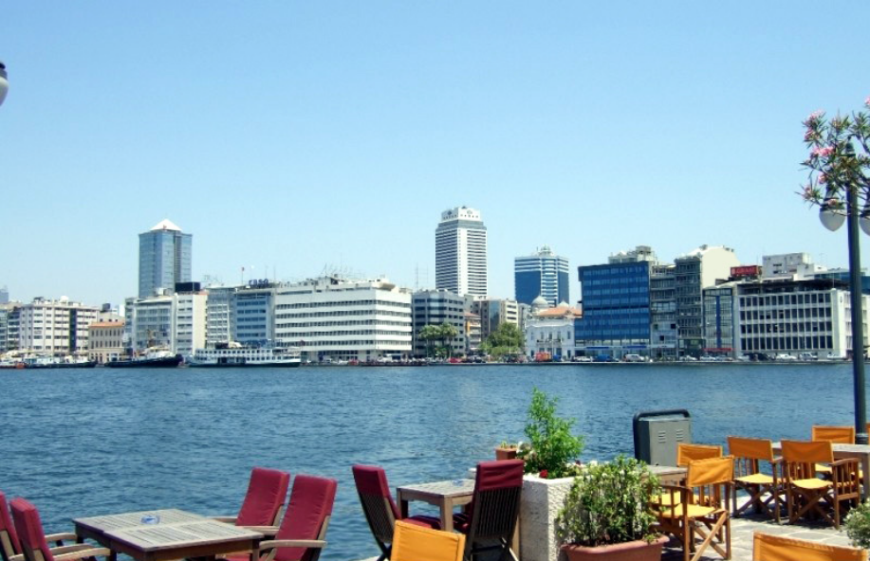
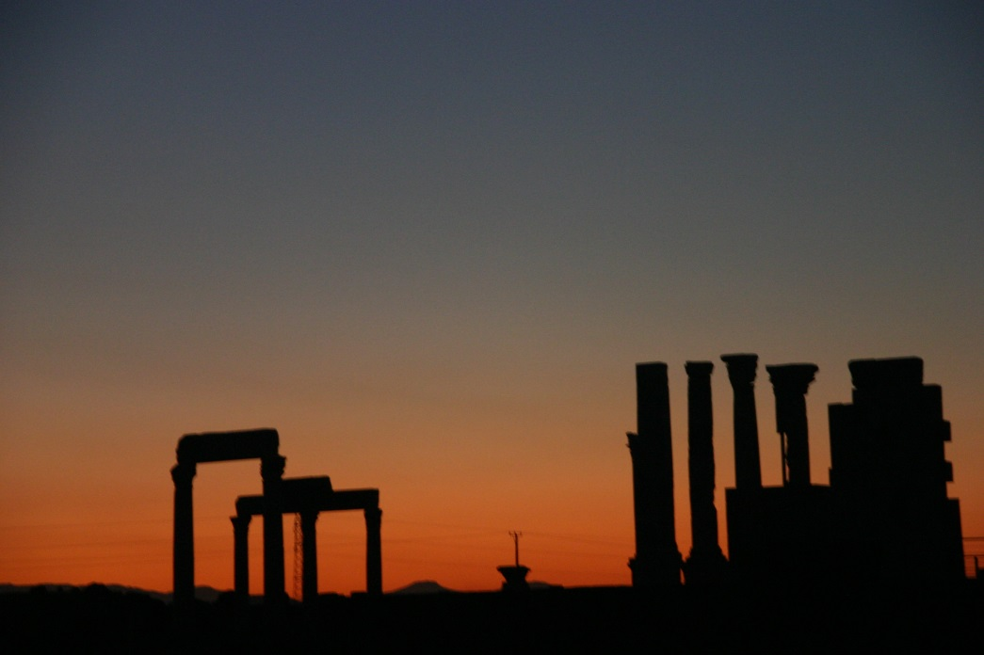
(七）富足與貧窮
士每拿與老底嘉
（土耳其）

Slide 2
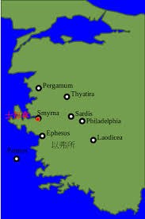
士每拿（土耳其）
士每拿（Smyrna）, 是“没药”(Myrrh)、“受苦”意思，現稱為「伊斯米爾」(Izmir)，是土耳其第三大城市，位於以弗所北邊另一個海灣，是愛琴海岸的另一個海港；在羅馬帝國中，它是一個非常美麗的城市，被譽為「亞細亞之花」，更稱它為「亞細亞的冠冕」。
原先是希臘人的殖民地，但在公元前第七世紀時被呂底亞人的軍隊所摧毀，之後的四百年間這裡荒蕪沒有城市，一直到公元前 361-281 年間，才重新整建。
耶穌在啟示錄中，所提及的七間教會、其所在之城，唯一原址存留至今的城市。

Slide 3
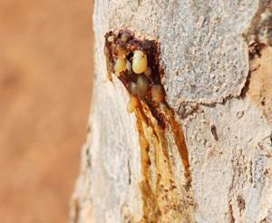
士每拿（土耳其）
士每拿出產味苦聞香之沒藥。
  沒藥是被上帝選中的香料中之首，用于調和做成聖膏油(出30：23-25)
  沒藥的價值是非常的高。(太2：11）
  還可為傷者止痛，為死者留香。（約19：39-40 ）
對羅馬的忠誠、在古代舉世聞名。是全世界，第一個為羅馬女神和羅馬英靈建立廟宇的城市，还形成一個傳統，當地之居民皆需至該神廟燒香與獻祭，如此就可以獲得祭司發給被認可的「身分證明」。

Slide 4
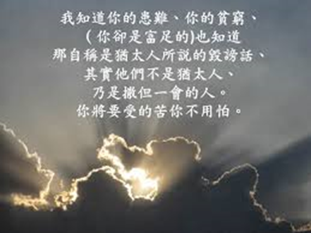
士每拿教会
士每拿接觸福音很有可能是從以弗所傳過來的(徒十九10) 。
没有被主责备的教会。
因為城中居民，不願意雇用無身份證明的基督徒。同樣的，基督徒做生意，無人會向他購買物品，更不會販售貨品給他們。如此，當時的基督徒在經濟上受到隔絕，使他們幾乎無謀生能力，過著貧困的生活。
士每拿教會被猶太會堂毀謗。
士每拿基督徒遭受羅馬政府的逼迫。

Slide 5
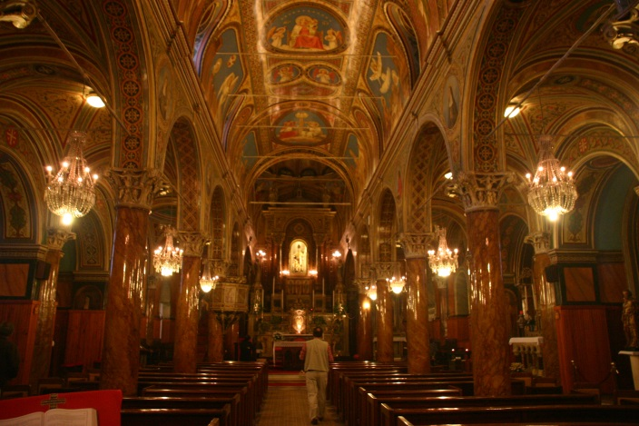
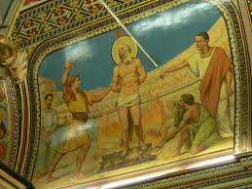
士每拿教會的主教
Polycarp
士每拿教會的主教坡旅甲(Polycarp)是使徒約翰的門徒，也認識耶穌基督其他幾位門徒。担任士每拿教會的监督，是使徒約翰按手设立。
在155 年為主殉道。當時羅馬神化凱撒，坡旅甲不肯說「凱撒是我主」而遭殺。
86歲殉道前，说：「我服侍基督八十六年，他從未虧待我。我如今豈能褻瀆我的救主？」
坡旅甲(Polycarp)紀念教堂

Slide 6
主给士每拿教会的信
啟示錄2:8 你要写信给士每拿教会的使者说，那首先的，末后的，死过又活的说，
2:9 我知道你的患难，你的贫穷，（你却是富足的）也知道那自称是犹太人所说的毁谤话，其实他们不是犹太人，乃是撒但一会的人。
2:10 你将要受的苦你不用怕。魔鬼要把你们中间几个人下在监里，叫你们被试炼。你们必受患难十日。你务要至死忠心，我就赐给你那生命的冠冕。
2:11 圣灵向众教会所说的话，凡有耳的，就应当听。得胜的，必不受第二次死的害。

Slide 7
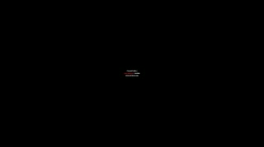
Izmir
土耳其第三大城市

Slide 8
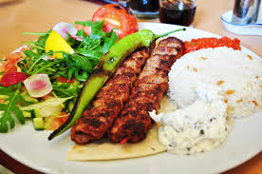
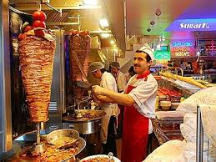
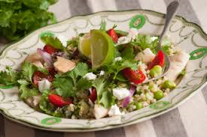
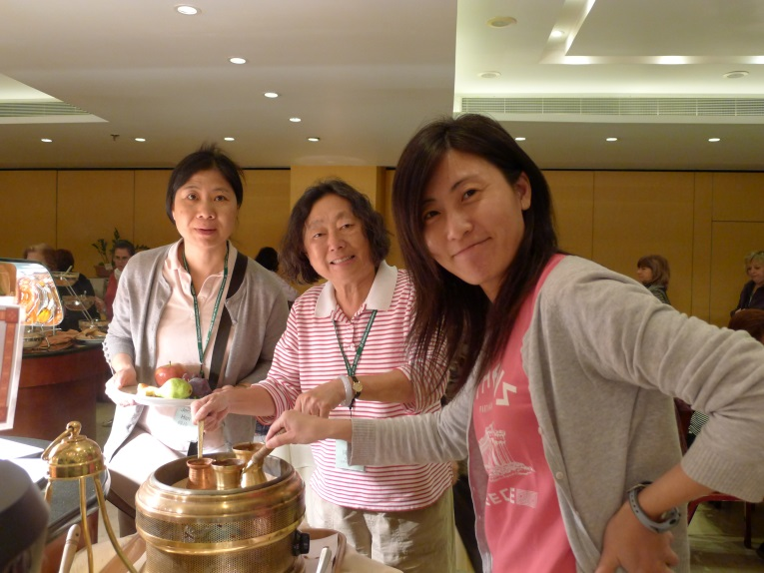
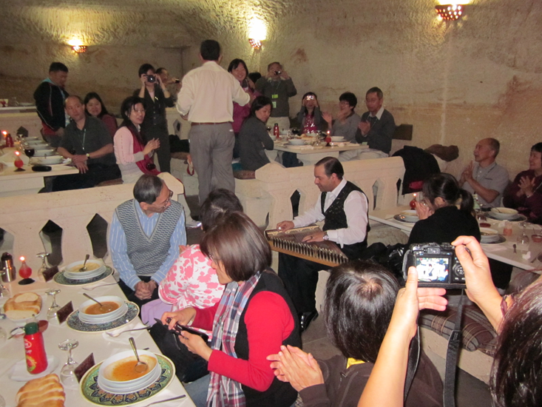
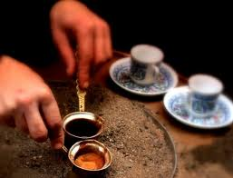

Slide 9
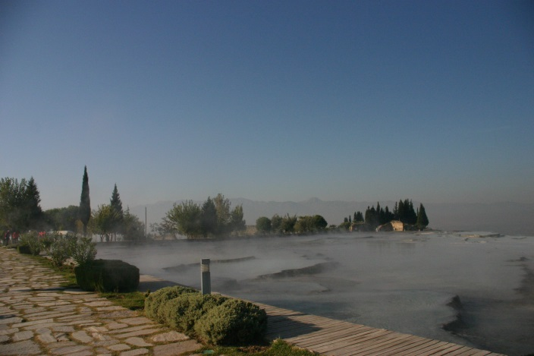
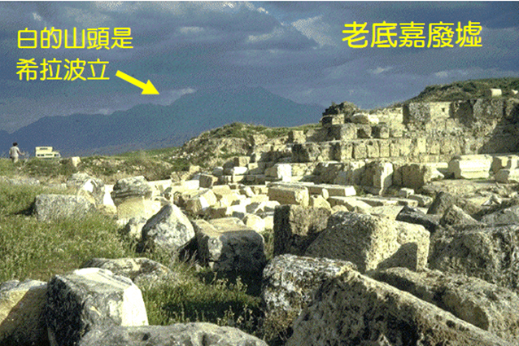
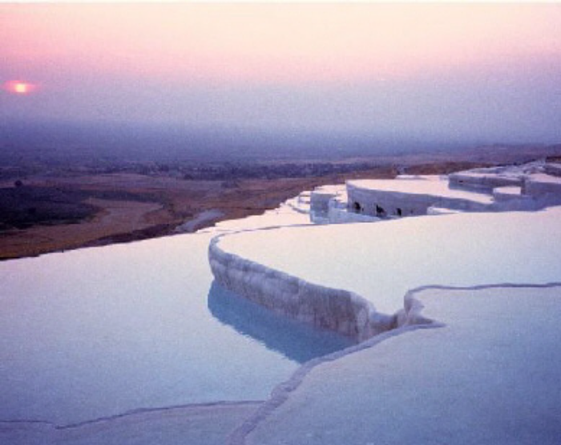
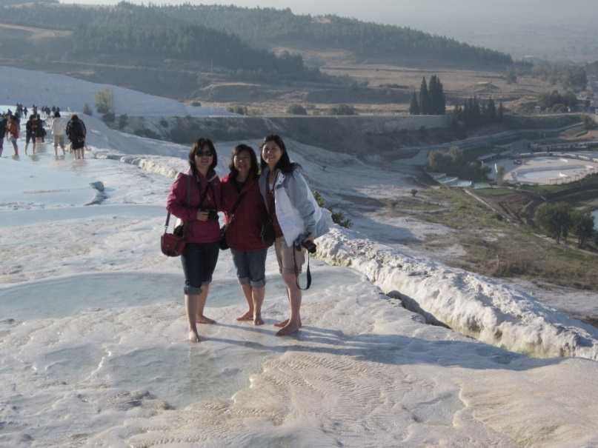
帕穆嘉麗Pamukkale
帕穆嘉麗Pamukkale 是土耳其文，意即「白色堡壘」或「棉花堡壘」，緊挨著希拉波立城的下方。
土耳其著名天然夢幻景觀， 並於1988 年被列入在聯合國教科文組織的「世界文化與自然遺產」UNESCO 名錄上。
據說那裡的溫泉水，對於心臟病患者以及婦科、動脈硬化、高血壓、消化不良、神經衰弱、皮膚病和風濕性關節炎等疾病具有特別療效。
多年來由於過度發展，水源不足，溫泉乾涸，使棉花堡壘景觀大為失色。如今因為受國家保護， 在遊覽區只開放一小部份溫泉供人觀賞。

Slide 10
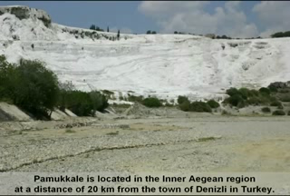
帕穆嘉麗Pamukkale

Slide 11
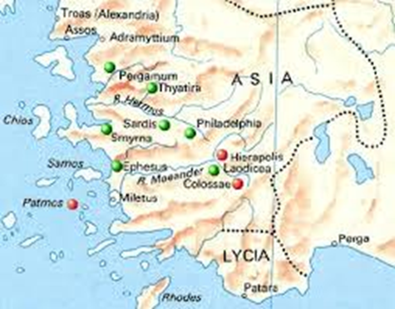
老底嘉（土耳其）
老底嘉Laodicea位於非拉鐵非的東南方40哩，以弗所的東面約100 哩， 距希拉波立城及歌羅西市附近10 哩遠。
公元前3 世紀，敘利亞西流古王(Seleucid King)安提阿哥二世(Antiochus II)興建此城，並以他妻子 Laodice 的名字命名。到了主前2 世紀，老底嘉歸屬了羅馬帝國，當時城中有很多猶太人。
啟示錄提到的最後一間教會是在老底嘉。

Slide 12
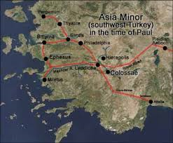
富足的老底嘉
老底嘉位於交通要道的轉接點，西通米利都(Miletus)、以弗所港口，東向敘利亞，北到別迦摩，南到亞大利(徒 十四25)。這個策略性地點使老底嘉成為一個重要的商業中心，市內有不少銀行。
聖經記載：「你說，我是富足，已經發了財，一樣都不缺。 」 (啟3:17)
公元17 年，老底嘉經歷了一場嚴重地震，損失很大；事後中央政府擬資助重建老底嘉城市；但是他們很富有，不需要政府資助。

Slide 13
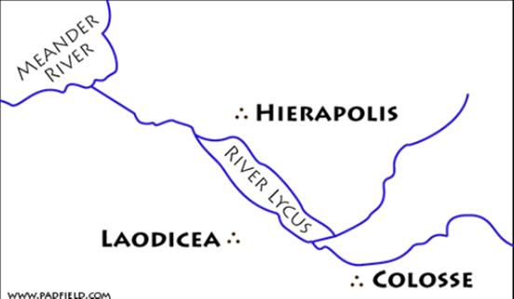
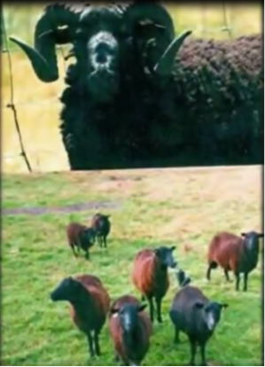
老底嘉的資源
老底嘉處於呂卡士河(Lycus River)及米安得河(Meander River)交匯處，農業發達，是古代貿易中心。
出產一種光滑的黑羊毛，能夠製造黑羊毛上等衣服，是一個製衣中心。
因出產眼藥和耳油，亦是一個醫藥中心。

Slide 14
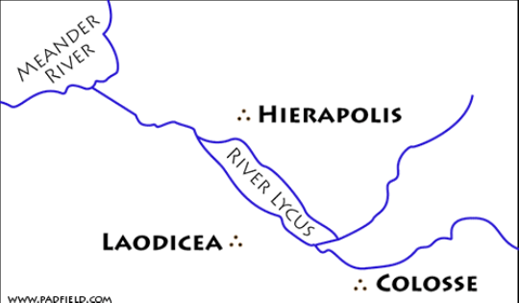
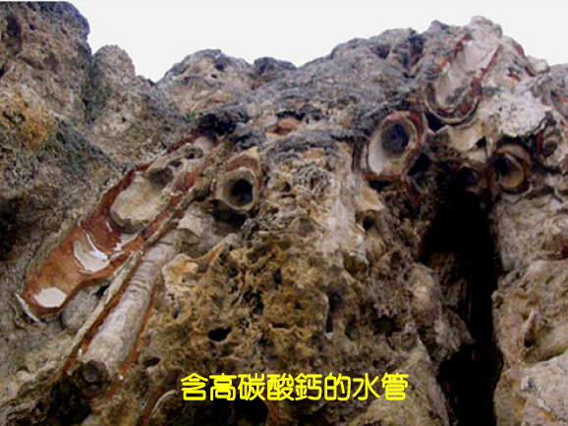
老底嘉城水源缺乏
老底嘉城有一個弱點， 就是水源缺乏，水必須從遠方北部一個溫泉以水管接過來。
離老底嘉城6 英哩外的希拉波立的溫泉水溫高達華氏95 度，也是飽含碳酸鈣，所以有醫療價值。
泉水到了南面的歌羅西城已經冷而清澈，可以飲用。
老底嘉位於二城中間，水正是「也不冷也不熱」，因為溫度不高，沒有醫療價值，又因為泉水含高量碳酸鈣，不適宜飲用，一無是處。

Slide 15
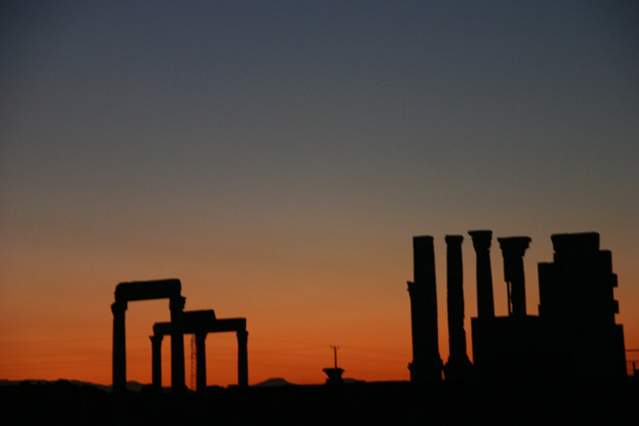
老底嘉教會
因為保羅在以弗所及這個區域宣教的事工，興起以巴弗開始老底嘉教會 (使徒行傳19:10，哥羅西書4:12-13) 。
哥羅西書4:12-13 有你们那里的人，作基督耶稣仆人的以巴弗问你们安。他在祷告之间，常为你们竭力地祈求，愿你们在神一切的旨意上，得以完全。信心充足，能站立得稳。他为你们和老底嘉并希拉波立的弟兄，多多地劳苦。这是我可以给他作见证的。
如此富庶的一個城市，主給該城教會的言語卻只有責備，沒有稱讚。

Slide 16
主给老底嘉教會的信
Rev 3:14 你要写信给老底嘉教会的使者，说，那为阿们的，为诚信真实见证的，在神创造万物之上为元首的，说，
Rev 3:15 我知道你的行为，你也不冷也不热。我巴不得你或冷或热。
Rev 3:16 你既如温水，也不冷也不热，所以我必从我口中把你吐出去。
Rev 3:17 你说，我是富足，已经发了财，一样都不缺。却不知道你是那困苦，可怜，贫穷，瞎眼，赤身的。
Rev 3:18 我劝你向我买火炼的金子，叫你富足。又买白衣穿上，叫你赤身的羞耻不露出来。又买眼药擦你的眼睛，使你能看见。
Rev 3:19 凡我所疼爱的，我就责备管教他。所以你要发热心，也要悔改。
Rev 3:20 看哪，我站在门外叩门。若有听见我声音就开门的，我要进到他那里去，我与他，他与我一同坐席。
Rev 3:21 得胜的，我要赐他在我宝座上与我同坐，就如我得了胜，在我父的宝座上与他同坐一般。
Rev 3:22 圣灵向众教会所说的话，凡有耳的，就应当听。

Slide 17
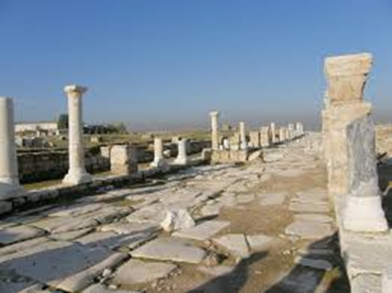
老底嘉的結局
老底嘉教會自以為富足，卻忽略了屬靈的境況。主说：“你既如温水，也不冷也不热，所以我必从我口中把你吐出去。”（ Rev 3:16 ）
後來老底嘉不斷經歷地震，如今已成廢墟，只有在靠近水泉之處有一個現代的城鎮Denizli 存在於土耳其境內。

Slide 18

老底嘉（土耳其）

Slide 19
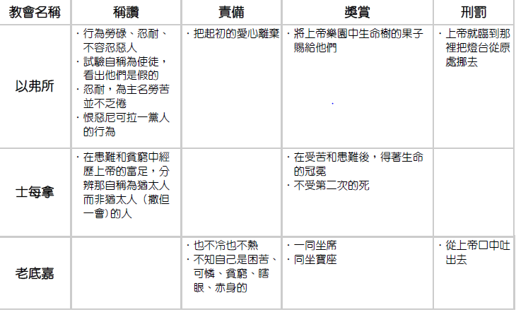
富足與貧窮

Slide 20
默想
你认为自己对主是不是【不冷不热】？
士每拿教會在患難和貧窮中經歷上帝的富足，老底嘉教會虽表面富足，却是里面贫穷。你觉得自己在属灵那方面貧窮？
【凡我所疼爱的，我就责备管教他。】，你是否经历过主的管教吗？你感受到主的疼爱吗？
Heb 12:5-6 你们又忘了那劝你们如同劝儿子的话，说，我儿，你不可轻看主的管教，被他责备的时候，也不可灰心。 因为主所爱的他必管教，又鞭打凡所收纳的儿子。
Heb 12:10 -11生身的父都是暂随己意管教我们。惟有万灵的父管教我们，是要我们得益处，使我们在他的圣洁上有分。凡管教的事，当时不觉得快乐，反觉得愁苦。后来却为那经练过的人，结出平安的果子，就是义。

